Slide 1
Block 1
Ausbildung & Arbeitswelt:
Duales System der Berufsausbildung.
Berufsausbildungsgestz/Ausbildungsvertrag.
Jugendarbeitsschutzgesetz
.

Slide 2
Das duale System
Zwei Lernorte:
Betrieb = Praxis
Berufsschule = Theorie
Ergänzt durch:
Kammern
Staat

Slide 3
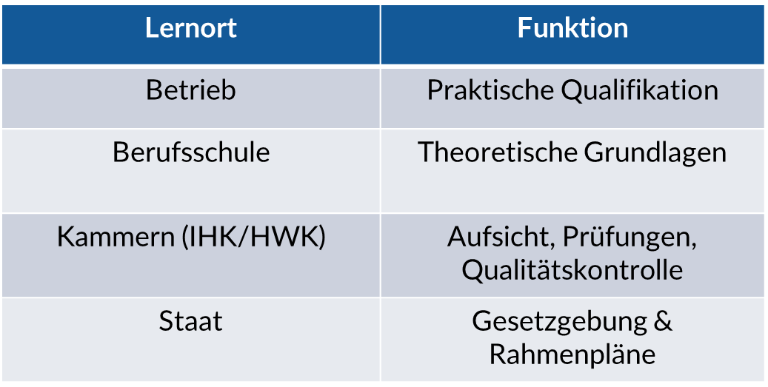
Rolle der Kammern:
- Ausbildungsverhältnisse eintragen
- Prüfungen organisieren
- Qualität sichern

Slide 4
Ziel des Systems
- Qualifizierte Fachkräfte
- Praxisnähe
- Einheitliche Standards
- Sicherung des Arbeitsmarkts
- Jugendarbeitslosigkeit senken

Slide 5
Historischer Hintergrund
Industrialisierung
Fachkräftesicherung
Übergang Schule → Beruf

Slide 6

Rechtsgrundlage
- Berufsbildungsgesetz (BBiG)
- Jugendarbeitsschutzgesetz
- Tarifrecht
Das BBiG regelt:
Ausbildungspflicht
Rechte & Pflichten
Prüfungsordnung
Grundsatz:
- Ausbildung ist kein normales Arbeitsverhältnis
- Lernziel > Arbeitsleistung

Slide 7
Ausbildereignung
- Fachlich
- Pädagogisch
- Persönlich
Ausbildungsvertrag
- Rechtsverbindlich
- Schriftform empfohlen
- Beweisfunktion

Slide 8
Pflichtangaben
Pflichten Betrieb
- Dauer
- Vergütung
- Probezeit
- Arbeitszeit
- Urlaub
- Kündigung
- Ausbildungsplan
- Material
- Vergütung
- Freistellung
Pflichten Azubi
Rechtswirkung
- Lernpflicht
- Sorgfalt
- Berichtsheft
- Berufsschule
- Mündliche Zusagen schwer beweisbar
- Schriftform = Sicherheit

Slide 9
Jugendarbeitsschutz
Arbeitszeiten
- Schutz Minderjähriger
- Beschränkung der Arbeitszeit
- Max. 8 Std/Tag
- Nachtruhe
- Gefahrenverbot
- Max. 8 Std/Tag
- 40 Std/Woche
Pausen
- >4,5 Std = 30 Min
- >6 Std = 60 Min
Urlaub Jugendliche
Nachtruhe
- Unter 16: 30 Tage
- Unter 17: 27 Tage
- Unter 18: 25 Tage
- 20–6 Uhr Arbeitsverbot
- Ausnahmen: Pflege, Gastronomie

Slide 10
Systembewertung
Grundidee Schutz
- Stabilität
- Fachkräftesicherung
- Staatliche Kontrolle
- Verhinderung von Ausbeutung
- Gesundheitsschutz

